Slide 1


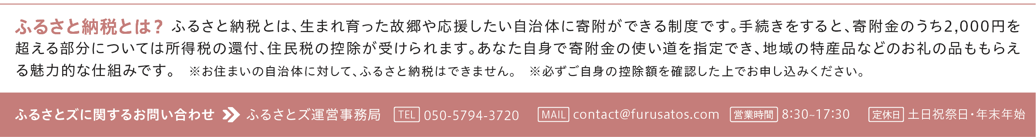
「〇〇〇店舗で使える電子チケット」
が返礼品です！

Slide 2
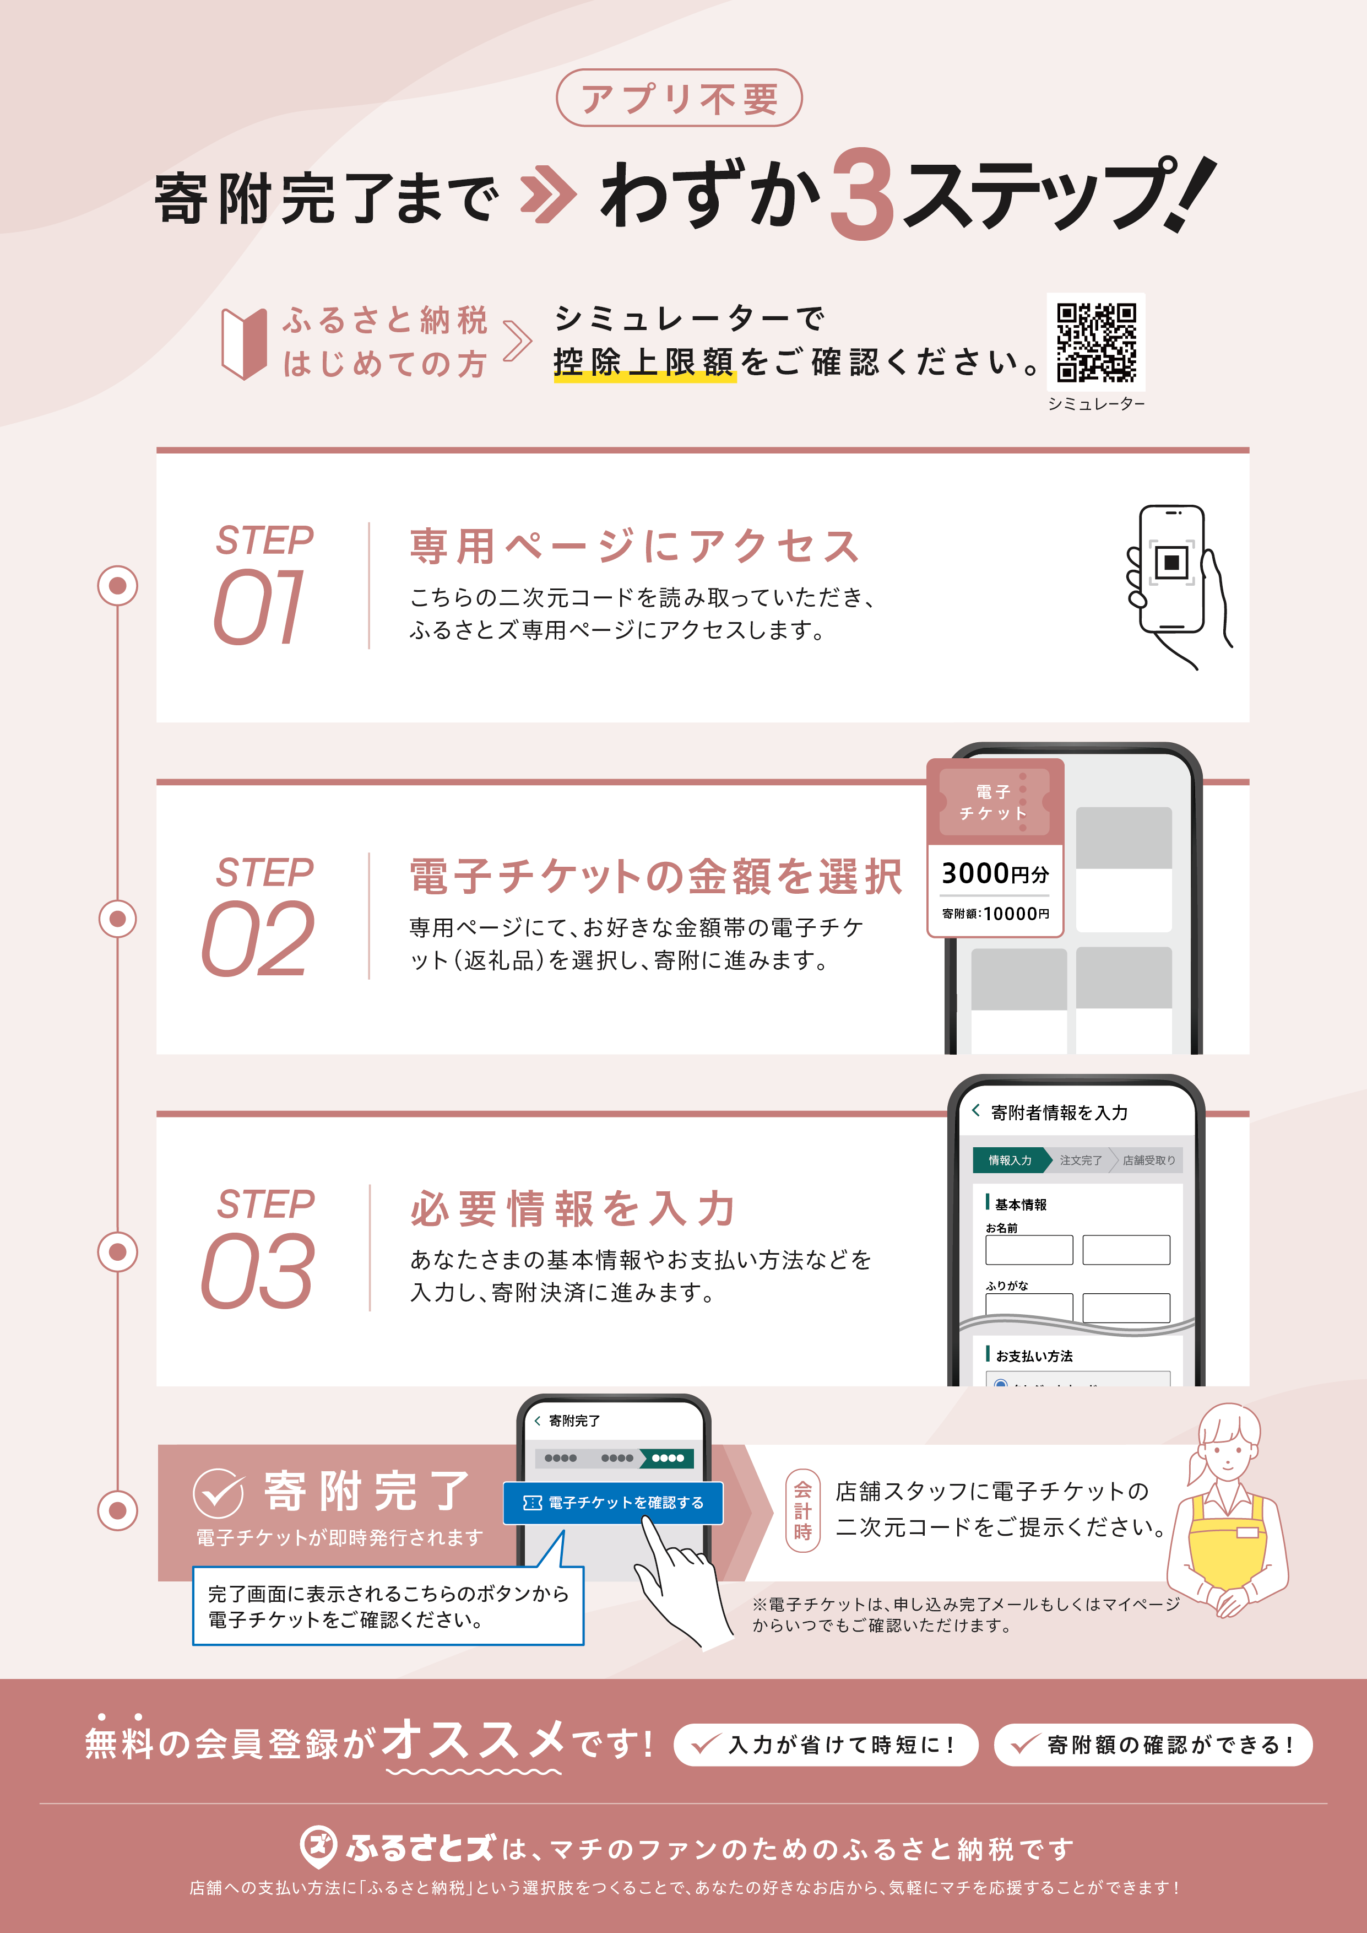


Slide 3



A4チラシの作り方
オモテ面
ショップ名を入力
ショップのイメージ画像を
「画像の変更」から置き換え

Slide 4
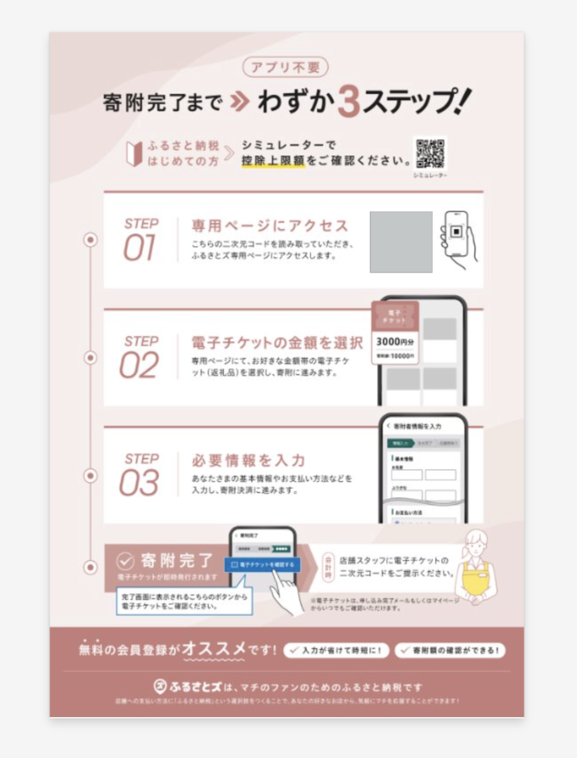

ふるさとズの店舗専用ページのURLからQRコードを作成し、差し替える
ウラ面
こちらのサイトからQRコードを簡単に作成できます
QRコードは株式会社デンソーウェーブの登録商標です

